Slide 1
Мода 40х годов ХХ века
МБОУ ДОД ЦДЮТ «Мечта» г.о.Самара
Мода проходит, стиль остается.
Коко Шанель
Автор: педагог доп.образования Солопова Г.С.

Slide 2
введение
40-е годы прошлого века отмечены широкомасштабной войной, в которую были вовлечены многие страны. Наша война 41-45 годов, названная Великой Отечественной, является, на самом деле, продолжением Второй Мировой войны. Войны, которая потрясла все устои жизни, разрушив жизни миллионов людей. Разве могло такое событие не сказаться на моде? Конечно, нет. Голод, всеобщий дефицит, законодательное ограничение возможных фасонов одежды, допустимых цветов и нормативы на расход ткани - все это напрямую повлияло на то, что носили женщины 40-х.

Slide 3
Оригинальность
Дефицит пробудил оригинальность мышления, нестандартные решения и определил уникальность костюма этой эпохи. В ход шли любые подручные материалы (начиная от дерева и заканчивая столовыми скатертями), ткани от старой одежды комбинировались в новом платье или пальто, газеты шли на оригинальные шляпки. А как искусно рисовали стрелки на ногах, имитируя отсутствующие чулки!

Slide 4
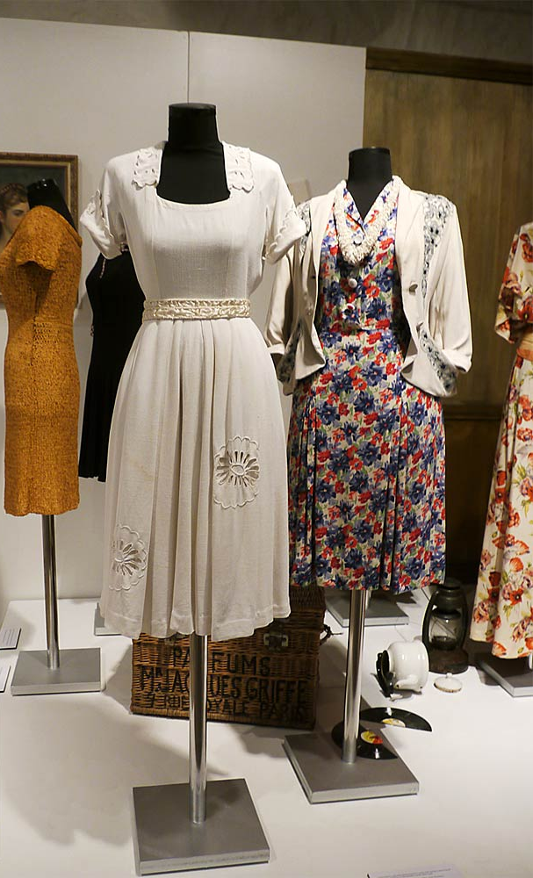
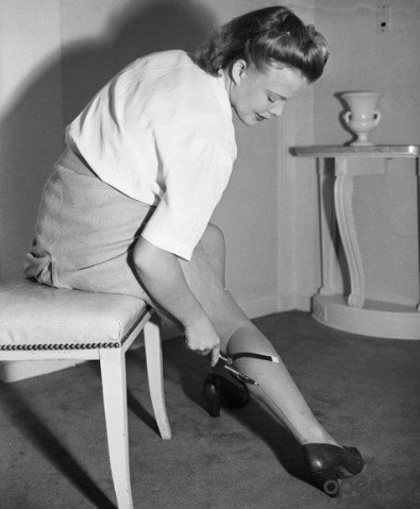
Оригинальность
Белое летнее платье, перешито из старой столовой скатерти.
Стрелки вместо чулков

Slide 5
Кинодивы
Когда началась война, многие дома мод в Париже закрылись или были эвакуированы в Америку. Центр создания модных образов переместился в Голивуд. На экранах появились невероятно красивые женщины, дивы 40-х, которые до сих пор удивляют своей изысканностью и рафинированной красотой. Они показывали на экране тот гламурный мир, которого у остальных женщин уже не было.

Slide 6
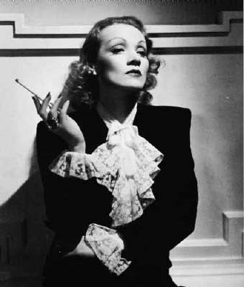
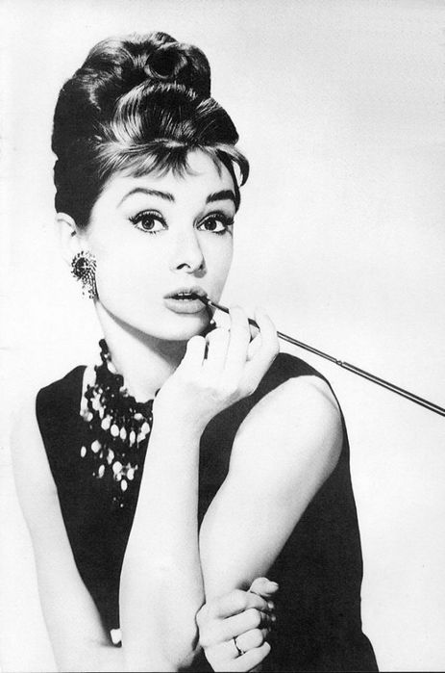
Кинодивы

Slide 7
Характер моды
Новый уровень обязанностей, суровые условия, мужская работа и военная атмосфера требовали от женщин соответствия в костюме. Крой и модные фасоны стали сужать бедра и расширять плечи. Погоны, подплечники, летучая мышь, горизонтальные линии кокеток в сочетании с узкими, малообъемными юбками определили новый характерный силуэт моды 40-х.

Slide 8
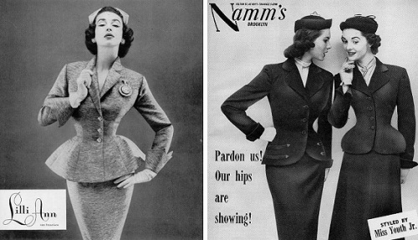
Характер моды

Slide 9
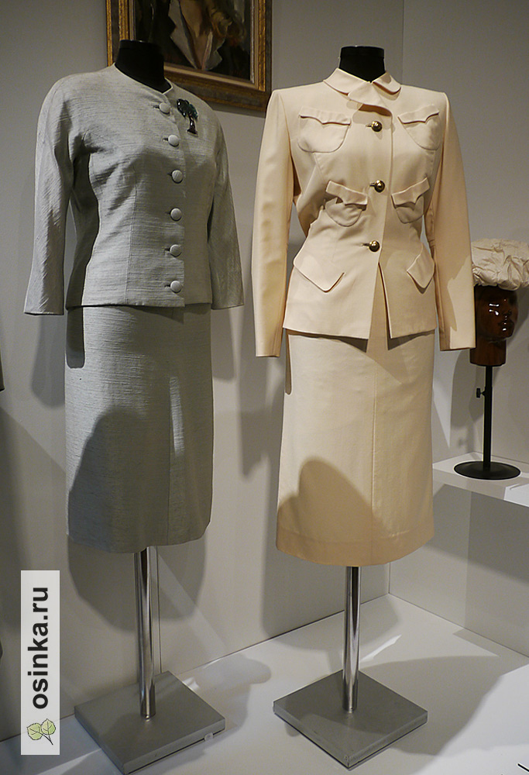
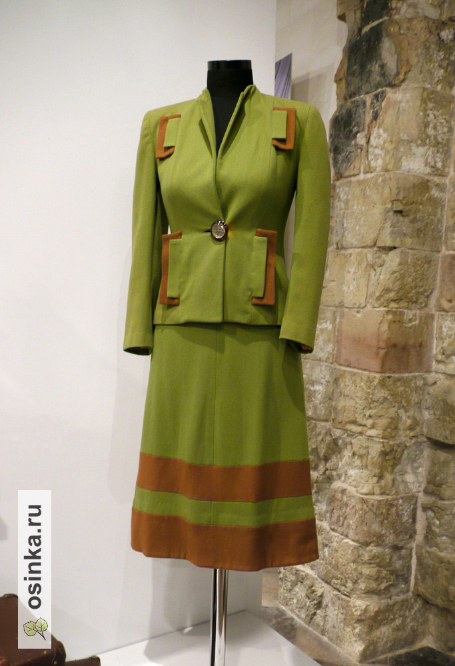
милитари

Slide 10
Характер моды
В моде 40-х преобладал прямой силуэт одежды с объемными, «сильными» плечами. Минимализм во всем стал нормой в моде этого времени, использование хлопка и шелка не для военных целей было запрещено. Из костюма исчезли декоративные детали, требующие дополнительного расхода материала.
Цветовая гамма тканей была сдержанной и включала черный, темно-синий, серый, хаки и коричневый тона. Белая ткань была в большом дефиците, поэтому в моду вошли съемные воротнички и манжеты этого цвета, освежающие и придающие элегантность строгим и темным моделям одежды.

Slide 11
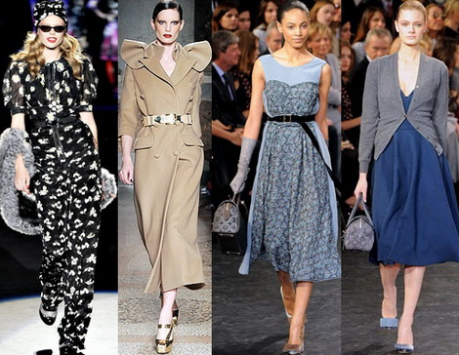
Цветовая гамма

Slide 12
Характер моды
Помимо однотонных, в ходу были ткани с принтами в виде мелких цветочков и горошка: такие расцветки были удобны в раскрое, так как легко совмещались и позволяли свести отходы от изготовления изделий до минимума.
Находкой моды 40-х годов можно считать и платье-рубашку, которое было принято подпоясывать ремнем.

Slide 13
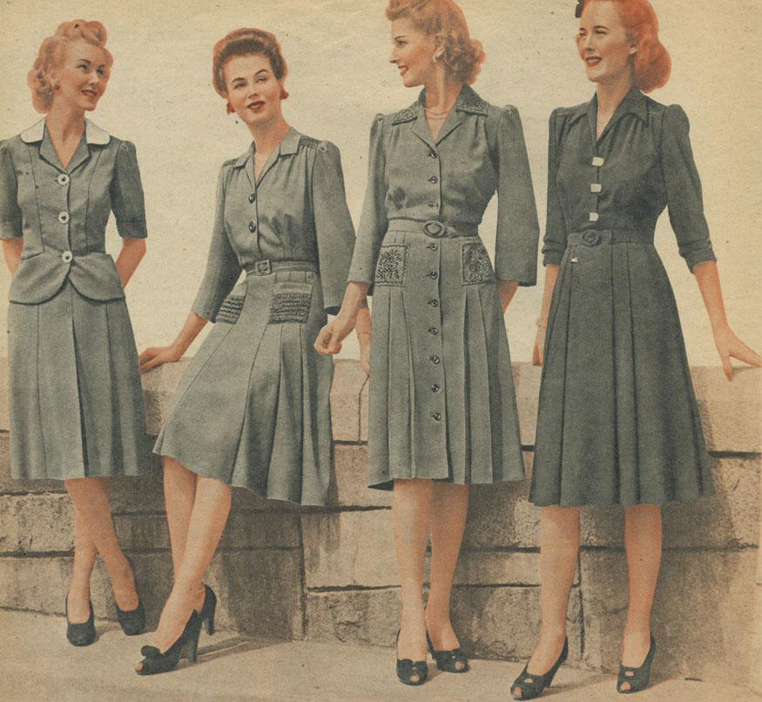
Платье-рубашка

Slide 14
Аксессуары
Дамские шляпки исчезли из обращения в моде 40-х, однако женщины носили тюрбаны, которые сооружали из популярных в этот период платков и шарфов. Платки были самым распространенным головным убором, а как украшение их могли использовать даже в вечернем наряде.
Меховые горжетки и шарфы контрастных цветов – тоже примета моды 40-х годов.
Актуальны в этот период были сумки через плечо, похожие на элементы военной экипировки – планшетки и сумки для противогазов.

Slide 15
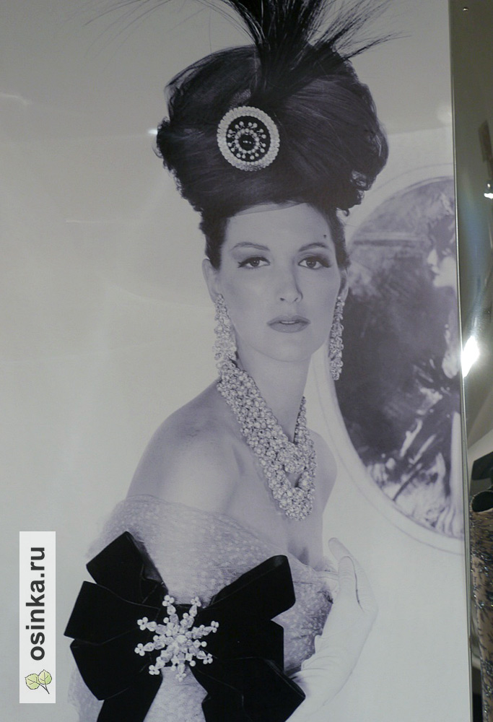
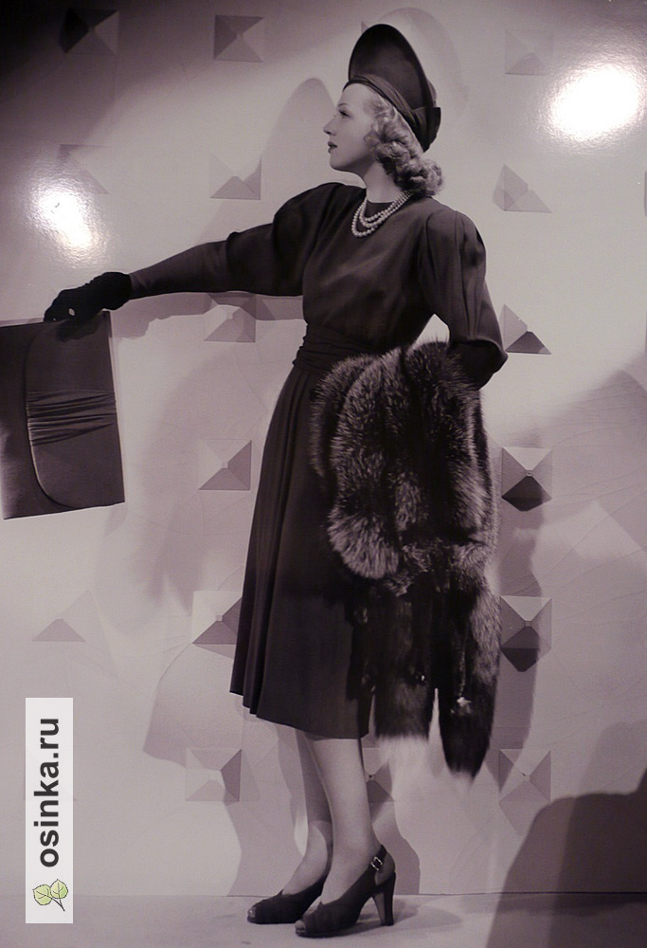
аксессуары

Slide 16
аксессуары
В течение 40-х годов популярной была громоздкая обувь на танкетке с верхом из тканей.
Перчатки были обязательным аксессуаром костюма по правилам хорошего тона, только из-за дефицита кожи они изготавливались из тканей.

Slide 17
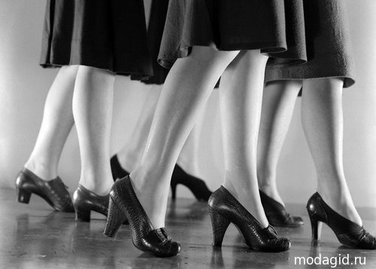
аксессуары

Slide 18
прическа
Прически 40-х годов были удивительно женственными: мягкие и объемные локоны, валики, уложенные по обе стороны от прямого пробора, трубочки - основные их элементы. Самыми актуальными были волосы средней длины, реже встречались прически из коротких волос и косы. В условиях тотального дефицита всех товаров, женщина могла себе позволить эту роскошь – красивую прическу! Не удивительно, что винтажные прически в стиле 40-х годов очень популярны и в наши дни.

Slide 19
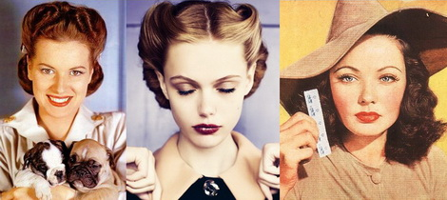
прическа

Slide 20
Мода – это то, что выходит из моды.
Коко Шанель

